Slide 1

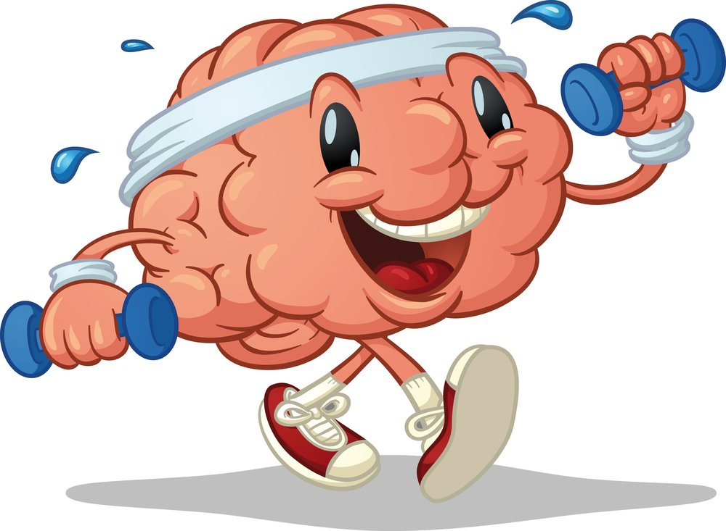
Муниципальное казённое дошкольное образовательное учреждение «Детский сад «Тюльпан»
«Гимнастика мозга».
Кинезиологические упражнения для развития межполушарного взаимодействия.
Подготовила:
педагог-психолог Скрипанёва В.А.

Slide 2
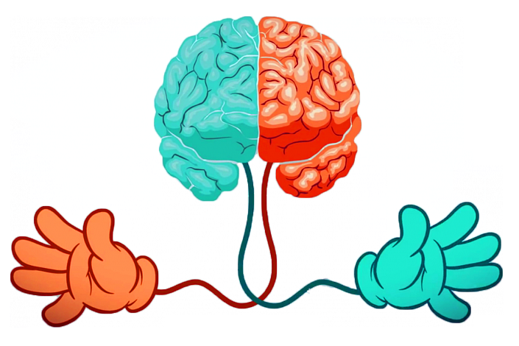
КИНЕЗИОЛОГИЯ — НАУКА О РАЗВИТИИ ГОЛОВНОГО МОЗГА ЧЕРЕЗ ДВИЖЕНИЕ.
Существует уже 2000 лет, используется во всем мире. Кинезиологическими упражнениями пользовались Аристотель и Гиппократ.
Единство мозга складывается из деятельности двух его полушарий, тесно связанных между собой системой нервных волокон (мозолистое тело, межполушарные связи).
Развитие межполушарного взаимодействия является основой развития интеллекта.

Slide 3
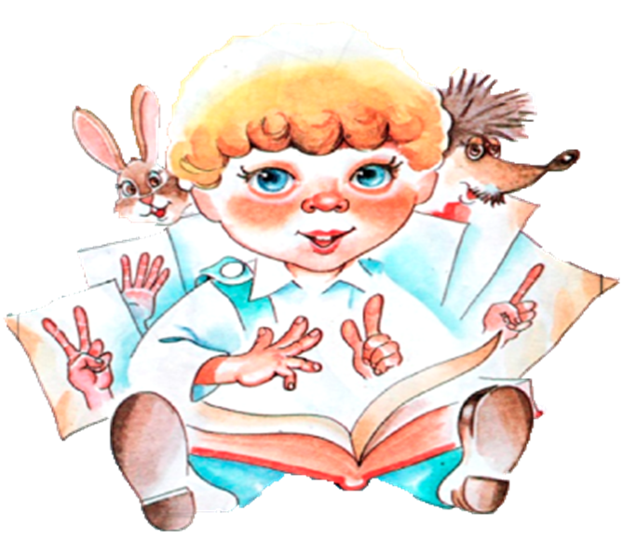
Межполушарное взаимодействие возможно развивать при помощи комплекса специальных кинезиологических упражнений.
Они служат для:
развития межполушарной специализации;
развития межполушарного взаимодействия;
синхронизации работы полушарий;
развития мелкой моторики;
развития способностей;
развития памяти, внимания, речи;
развития мышления;
устранения дислексии.
Продолжительность занятий — 5- 7 мин.
Периодичность — ежедневно.
Время занятий — утро, день.
Кинезиологические упражнения дают как немедленный, так и кумулятивный, т. е. накапливающийся эффект.

Slide 4
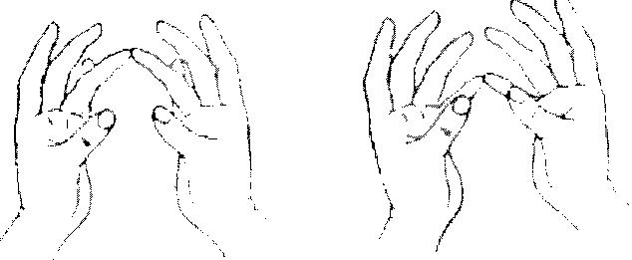
КИНЕЗИОЛОГИЧЕСКИЕ УПРАЖНЕНИЯ
ПАЛЬЧИКИ ЗДОРОВАЮТСЯ
Я здороваюсь везде — Дома и на улице.
Даже «здравствуй!» говорю я соседской курице.
Кончиком большого пальца правой руки поочередно касаться кончиков указательного, среднего, безымянного пальцев и мизинца. Проделать то же самое левой рукой. А затем двумя руками одновременно.

Slide 5
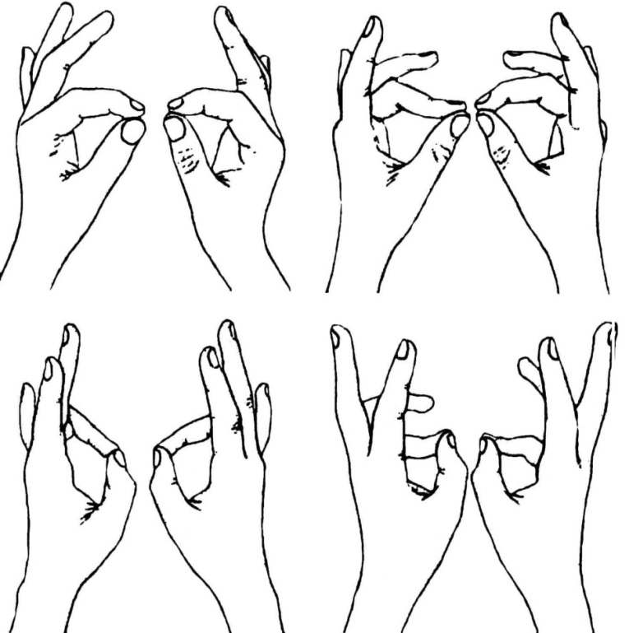
КИНЕЗИОЛОГИЧЕСКИЕ УПРАЖНЕНИЯ
КОЛЕЧКО.
Пальчики перебираем и колечко получаем.
Поочередно перебирайте пальцы рук,
соединяя в кольцо с большим пальцем последовательно указательный, средний и т. д. Упражнение выполняется в прямом (от указательного пальца к мизинцу) и в
обратном (от мизинца к указательному пальцу) порядке.
В начале упражнение выполняется
каждой рукой отдельно, затем вместе.

Slide 6
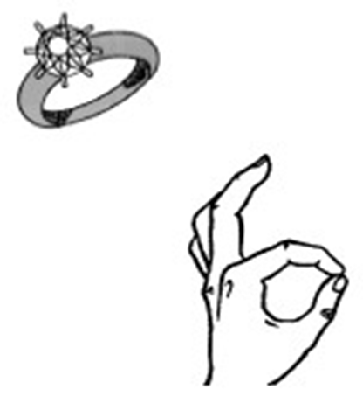
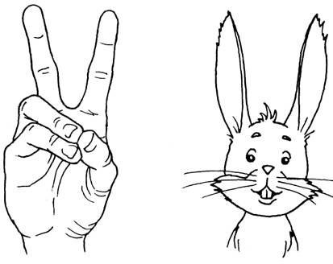
КИНЕЗИОЛОГИЧЕСКИЕ УПРАЖНЕНИЯ
ЗАЙЧИК - КОЛЬЦО
Прыгнул заинька с крылечка И в траве нашел колечко. А колечко непростое — Блестит, словно золотое.
Упражнение основано на переходе из оной позиции в другую: а) пальцы— в кулачок, выдвинуть указательный и средний пальцы и развести их в стороны; б) большой и указательный пальцы соединить в кольцо, остальные пальцы развести в стороны.

Slide 7
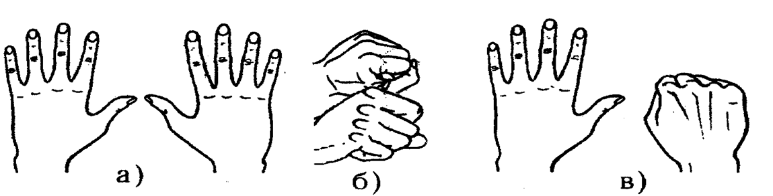
КИНЕЗИОЛОГИЧЕСКИЕ УПРАЖНЕНИЯ
КУЛАК - ЛАДОНЬ.
Один кулак, одна ладошка. Ты поменяй скорей их, крошка!
Теперь ладошка и кулак, и все быстрее делай так!
Кулак – ладонь, кулак –ладонь!
Два положения руки на плоскости стола, последовательно сменяют друг друга. Сжатая в кулак ладонь, распрямленная ладонь на плоскости стола. Выполняется двумя руками вместе несколько раз.

Slide 8
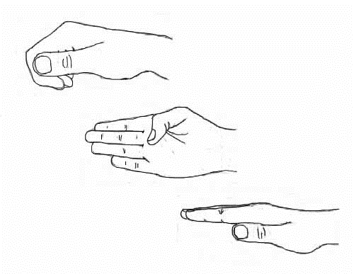
КИНЕЗИОЛОГИЧЕСКИЕ УПРАЖНЕНИЯ
КУЛАК - РЕБРО - ЛАДОНЬ.
Лягушка хочет в пруд, лягушке скучно тут!
Три положения руки на плоскости стола, последовательно сменяют друг друга. Ладонь на плоскости, сжатая в кулак ладонь, ладонь ребром на плоскости стола, распрямленная ладонь на плоскости стола. Выполняется сначала правой рукой, потом - левой, затем - двумя руками вместе по 8-10 раз. Можно давать себе команды (кулак - ребро - ладонь).

Slide 9
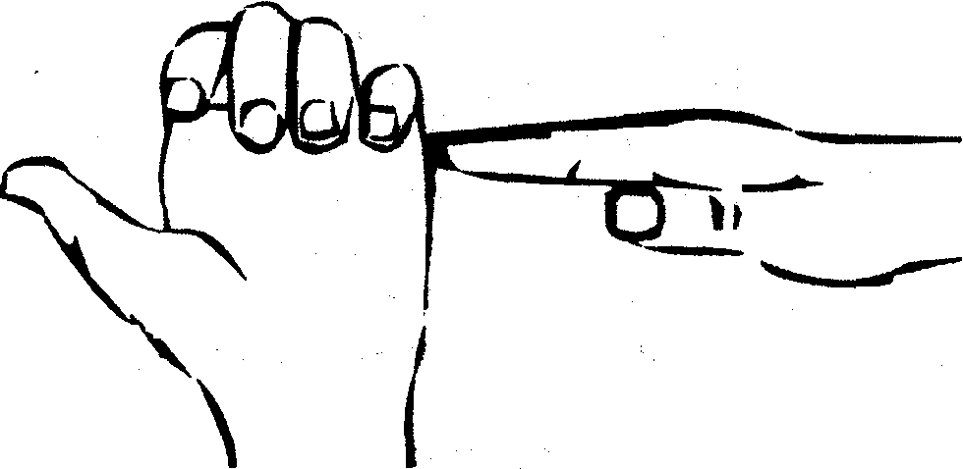
КИНЕЗИОЛОГИЧЕСКИЕ УПРАЖНЕНИЯ
ЛЕЗГИНКА.
Лезгинку пальцы танцевали и нисколько не устали.
Левую руку сложите в кулак, большой палец отставьте в сторону,
кулак разверните пальцами к себе. Правой рукой прямой ладонью в горизонтальном положении прикоснитесь к мизинцу левой. После этого одновременно смените положение правой и левой рук.
Повторить несколько раз.

Slide 10
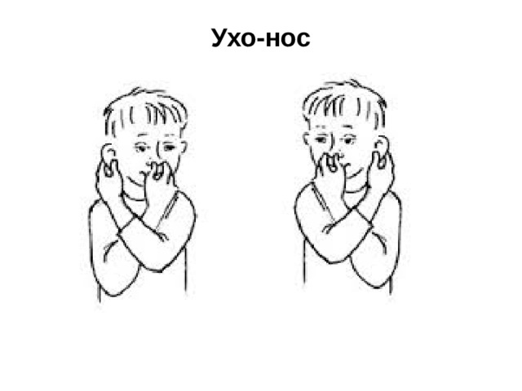
КИНЕЗИОЛОГИЧЕСКИЕ УПРАЖНЕНИЯ
УХО—НОС.
Вот мой нос, а это ухо, раз- хлопок –наоборот. Хлоп – туда, хлоп – сюда, без особого труда.
Левой рукой возьмитесь за кончик носа, а правой рукой — за противоположное ухо. Одновременно отпустите ухо и нос, хлопните в ладоши, поменяйте положение рук «с точностью до наоборот».

Slide 11
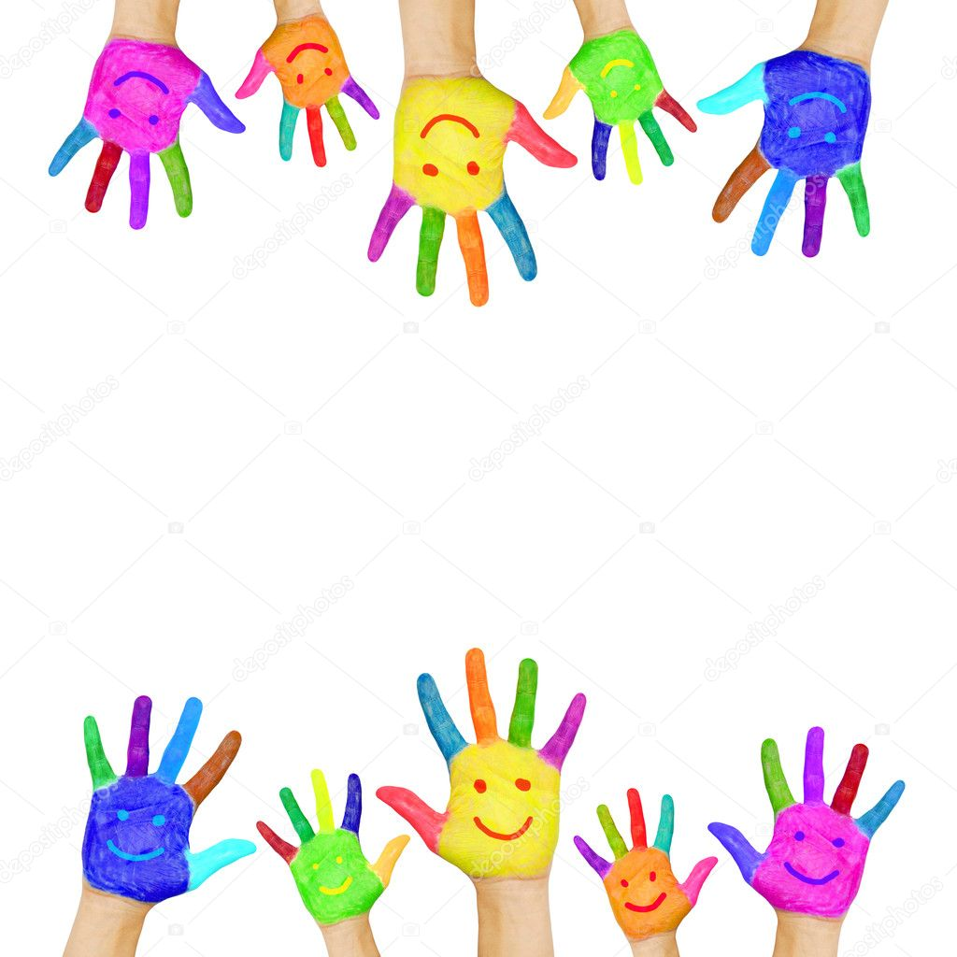
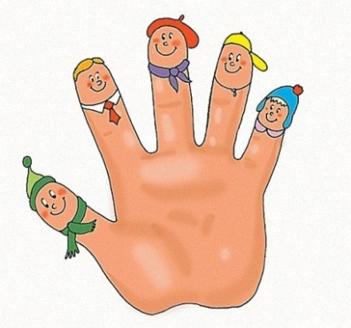
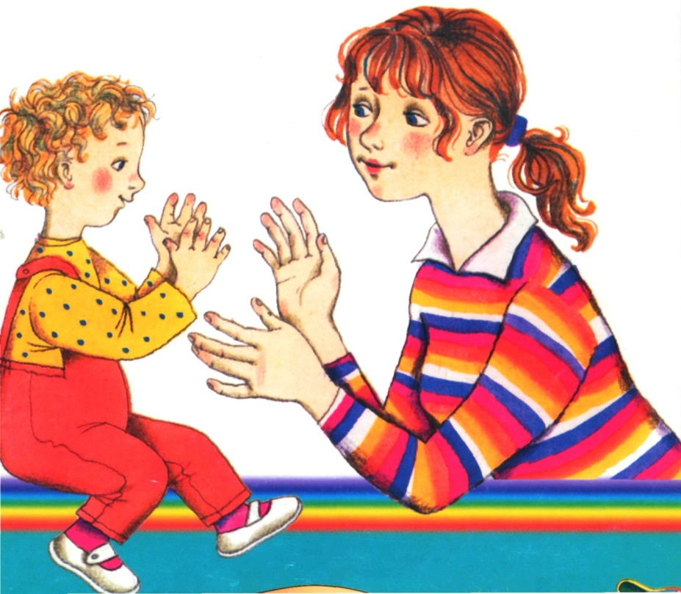
«Рука – выдвинутый вперед мозг человека»
И.Кант

